Slide 1

Ontwerp een
buitenles
Les 1
Les 2

Slide 2
Wat hebben we gedaan?
Mapjes gemaakt
Huiswerkopdracht
Vlog gemaakt over schoolplein

Slide 3

Wat gaan we vandaag doen?
Ervaringen uitwisselen
Ontdekken wat groep 3 of 4 graag buiten doet
Onderwerp kiezen
Ontwerpvraag opstellen

Slide 4
Voelen wat een ander
voelt
Bedenken wat een ander
nodig heeft
Notes:
Bespreek het leerdoel leef je in, zie de omschrijving in de inleiding van de leshandleiding.

Slide 5
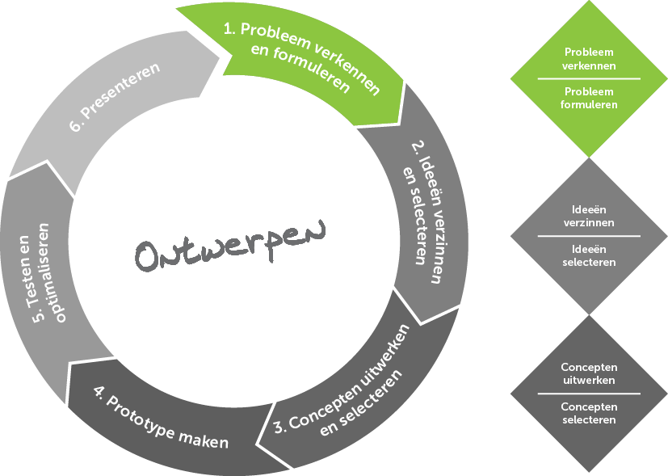
De stap van vandaag

Slide 6
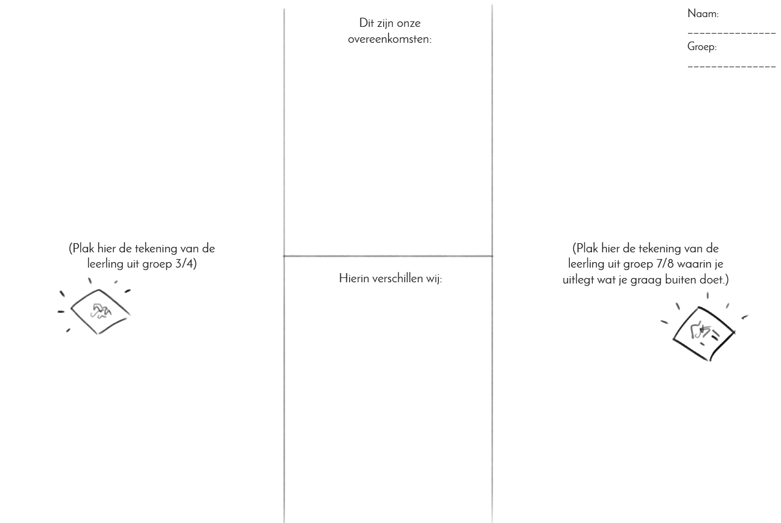
Ervaringen verzamelen
Knip jouw tekening uit
Plak de tekening op het blad
Bespreek de tekeningen
Zoek naar overeenkomsten
en verschillen.

Slide 7
Kies je vak

Slide 8
Leerinhoud bepalen
Kies een schoolvak.
Bijv. rekenen of topografie.
Kies een onderwerp.
Bijv. tafels leren of provincies.
Bespreek wat de kinderen uit groep 3/4 moeten leren.
Bijvoorbeeld de tafel van 4 of de hoofdsteden van de provincies
Overleg met de meester.

Slide 9
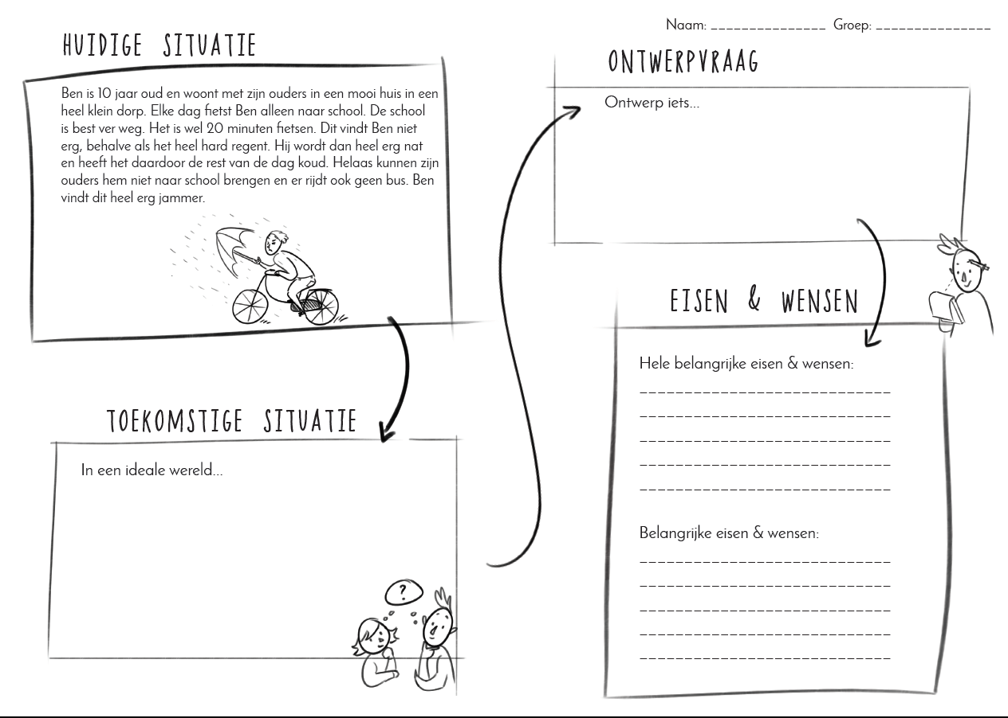
Notes:
Voorbeeld Ben op de fiets, zie leshandleiding pagina 21.

Slide 10
Ontwerpvraag opstellen
Vul het werkblad in voor het probleem van Eefje in Boudewijn.
  Wat is de toekomstige situatie?
  Wat is de ontwerpvraag?
  Wat zijn de eisen & wensen?

Slide 11
Terugblik
Wat heb je geleerd over inleven in een ander? Wat is gelukt? Wat was nog lastig?
Volgende keer:
  Heel veel ideeën verzinnen
  Beste ideeën uitkiezen

